Slide 1
МБДОУ «Раздольненский детский сад №5 «Сказка»
Мастер-класс для воспитателей
"Математика через сказку"
Подготовила: старший воспитатель Умерова Н.Г.

Slide 2
И нельзя без сказки нам прожить, друзья,
Ведь со сказкой проще верить в чудеса.
Ведь со сказкой легче отыскать нам путь,
В маленькое сердце дверцу распахнуть!

Slide 3
Как сделать каждое занятие с детьми интересным и увлекательным. Просто и ненавязчиво, легко и играючи обучать дошкольников. Пусть дети не видят, что их чему-то обучают. И самый лучший помощник в этом, конечно, сказка.
Сказка - незаменимый инструмент формирования личности ребенка. Она дает необходимую гамму переживаний, создает особенное настроение, вызывает добрые чувства.
Воспринимая сказку, ребенок видит выход из различных сложных ситуаций, пути решения возникших конфликтов, позитивную поддержку своих возможностей и веры в себя. Отождествляя себя с положительным героем, ребенок усваивает правильные моральные нормы и ценности, учится различать добро и зло. Незаметно, в игре дети овладевают и сложными мыслительными операциями, и получают элементарные математические представления.

Slide 4
Вариативность игр со сказкой обеспечивает возможность использования их практически в любой режимный момент. А также позволяет реализовать индивидуальный подход за счет усложнения или упрощения заданий.
Применяя сказки в своей работе, мы наблюдаем положительное влияние на более быстрое и прочное усвоение знаний. У детей повышается познавательная активность и интерес к обучению.
Народные и авторские сказки, которые малыши от многократных прочтений уже, наверное, знают наизусть, - наши бесценные помощники. В любой из них целая уйма всевозможных математических ситуаций.

Slide 5
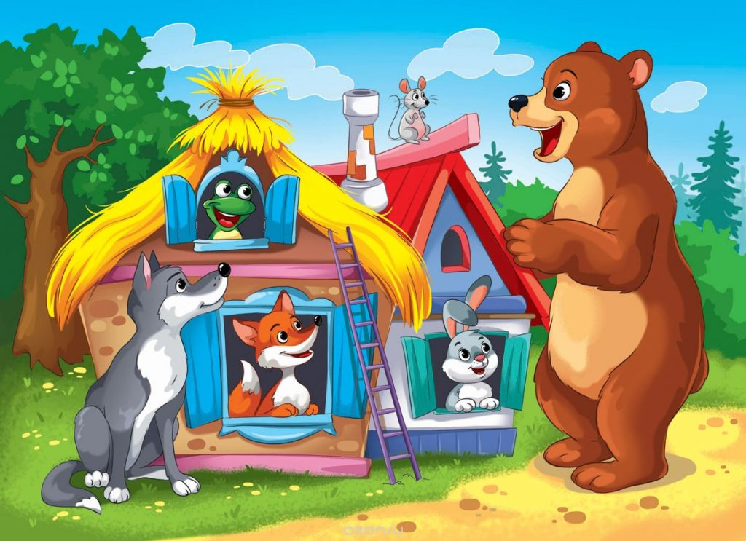
Сказка "Теремок" поможет запомнить не только количественный и порядковый счет (первой пришла к теремку мышка, второй – лягушка и т.д.), но и основы арифметики. Легко усвоят дети, как увеличивается количество, если каждый раз прибавлять по единичке. Прискакал зайка – и стало их трое. Прибежала лисичка – стало четверо.

Slide 6
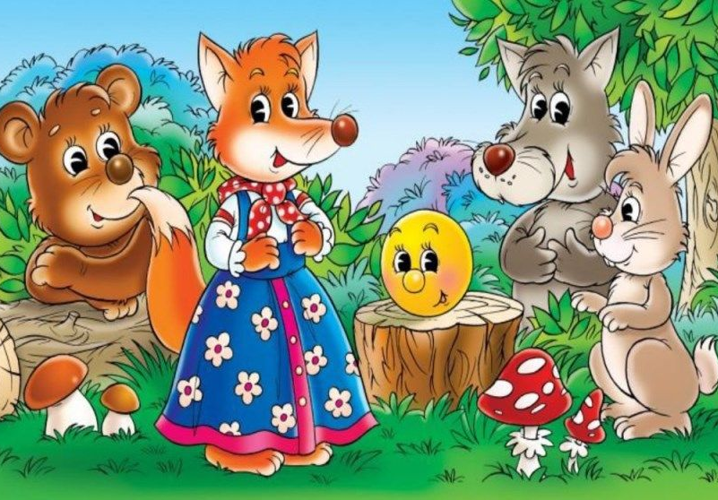
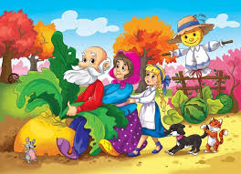
Сказки "Колобок" и "Репка" особенно хороши для усвоения порядкового счета. Кто тянул репку первым? Кто повстречался колобку третьим? А в сказке "Репка" можно и о размере поговорить. Кто самый большой? Кто самый маленький? Кто стоит перед кошкой? Кто стоит за бабкой?

Slide 7
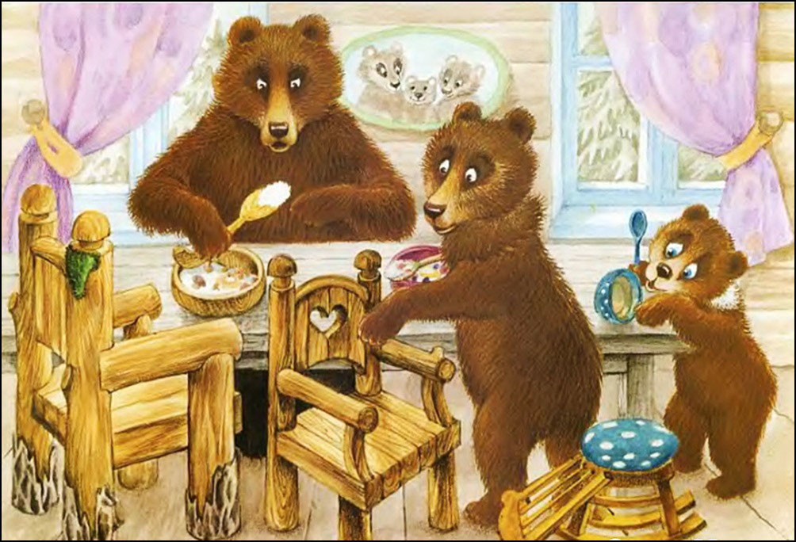
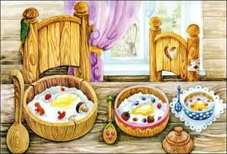
Сказка "Три медведя" - это вообще математическая суперсказка. И медведей посчитать можно, и о размере поговорить (большой, маленький, средний, кто меньше, кто больше, кто самый большой, кто самый маленький), и соотнести мишек с соответствующими стульями, тарелками.

Slide 8

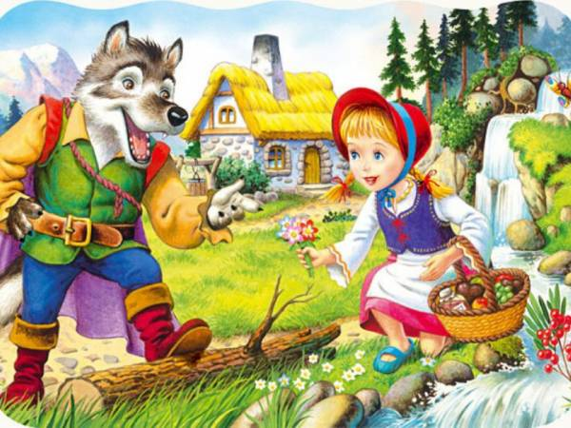
Чтение сказки "Красная шапочка" дает возможность поговорить о понятиях "длинный" и "короткий", "далеко" и "близко".
Еще одна очень полезная сказка для освоения счета – "Про козленка, который умел считать до десяти". Кажется, что именно для этой цели она и создана. Пересчитывайте вместе с козленком героев сказки, и дети легко запомнят количественный счет до 10.

Slide 9
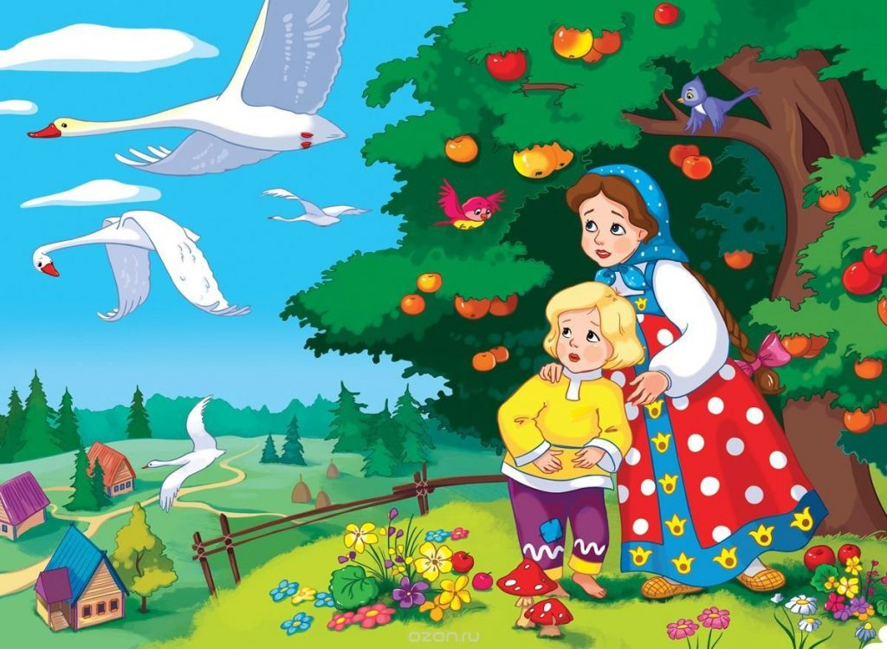
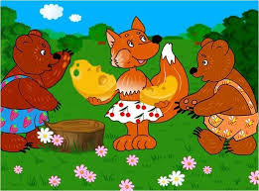
Содержание сказки «Гуси лебеди» научит дошкольников ориентироваться в пространстве и усвоить понятия: «над лесом», «над рекой», «правый и левый берег» и т. д.
Знакомя детей со знаками и понятиями «больше», «меньше» можно использовать сказку «Два жадных брата», «Два жадных медвежонка».

Slide 10

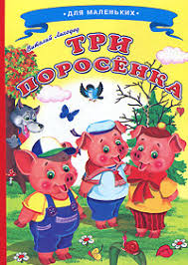

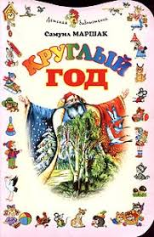

Изучая временные представления, используются произведения детских писателей С. Маршака «Двенадцать месяцев», «Круглый год», Г. Скребицкого «Четыре художника», Н. Мигуновой «Круглый год».
Знакомя детей с понятием числа, побуждаем детей вспоминать сказки, стихотворения где употребляются числа: «Три поросёнка», «Волк и семеро козлят», «Белоснежка и семь гномов», «Три толстяка», «Сказка о мёртвой царевне и семи богатырях», «Два жадных медвежонка», «Три медведя» и т. д.

Slide 11
Сегодня мы отправимся в увлекательное путешествие по русской народной сказке "Теремок"

Slide 12
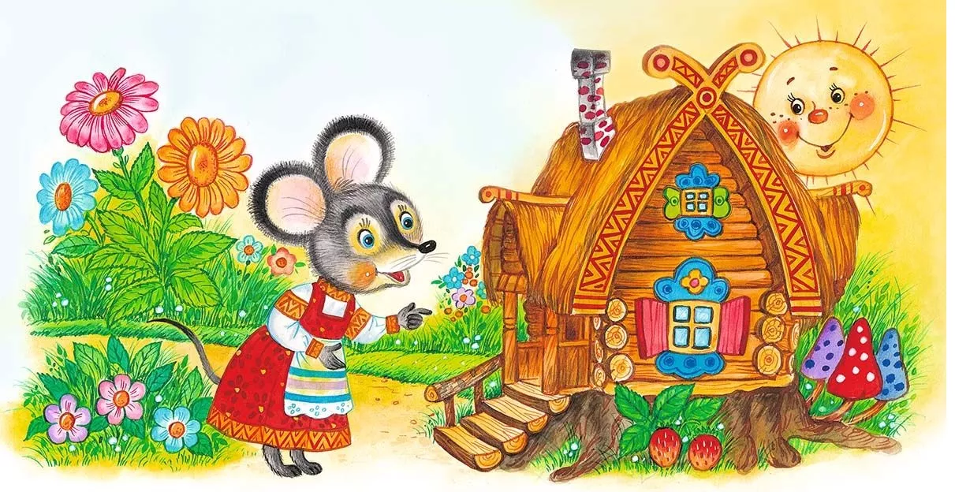
Стоит в поле теремок, никто там не живёт. А кто придёт мы сейчас узнаем, отгадав загадку:
Живёт в норке,
Кушает корки,
Короткие ножки,
Боится кошки. Кто это? Мышка.
Мышка теремок увидала и к дорожкам подбежала. К теремку ведут две дорожки. Одинаковые ли они? А чем они отличаются? (одна длинная, другая короткая). Правильно. А по какой дорожке мышке пробежать, чтобы в теремок попасть быстрее? (по короткой)
Правильно. Пробегай, мышка, быстрее.
Посчитаем, сколько зверей живёт в теремке? Один. Ставим цифру один в нижнее левое окошко.

Slide 13
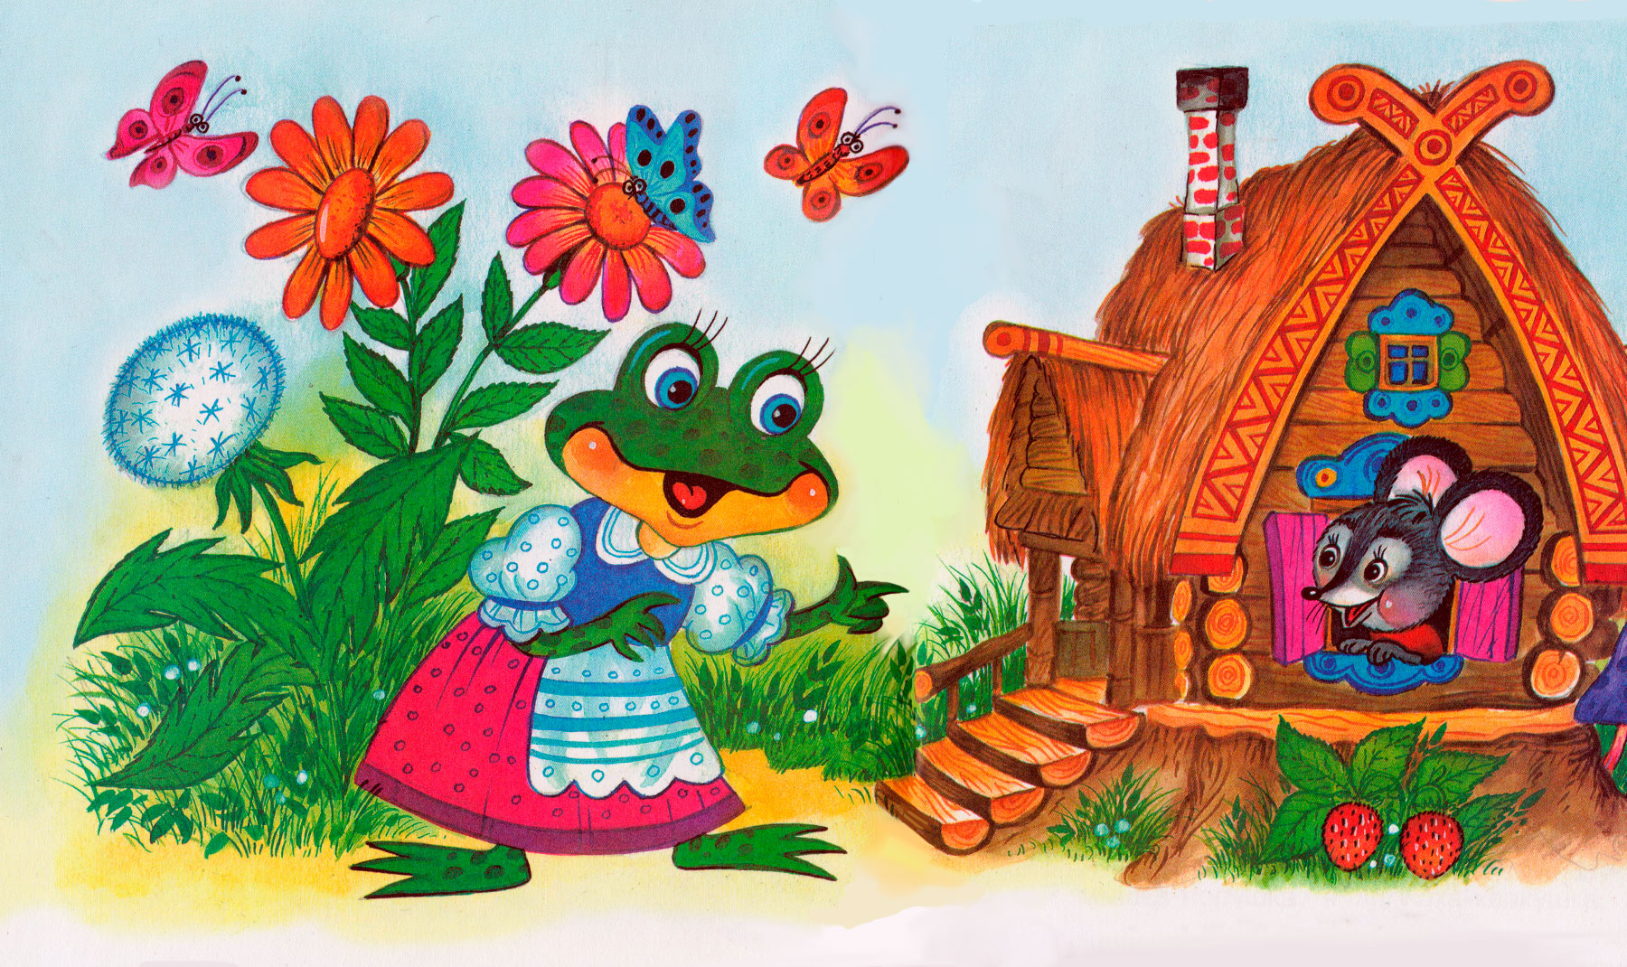
А теперь отгадаем еще загадку:
Быстро плавает в пруду,
Ловит целый день еду,
Кто же ты, шепни на ушко.
"Ква" - ответила….лягушка.
Лягушка скачет по болоту, по кочкам. Какие кочки по форме? (круг, квадрат, треугольник, овал).
Правильно. Проходи, лягушка, в теремок. Давайте теперь посчитаем, сколько зверей живёт в теремке. Один, два. Ставим цифру 2 в правое нижнее окошко.

Slide 14
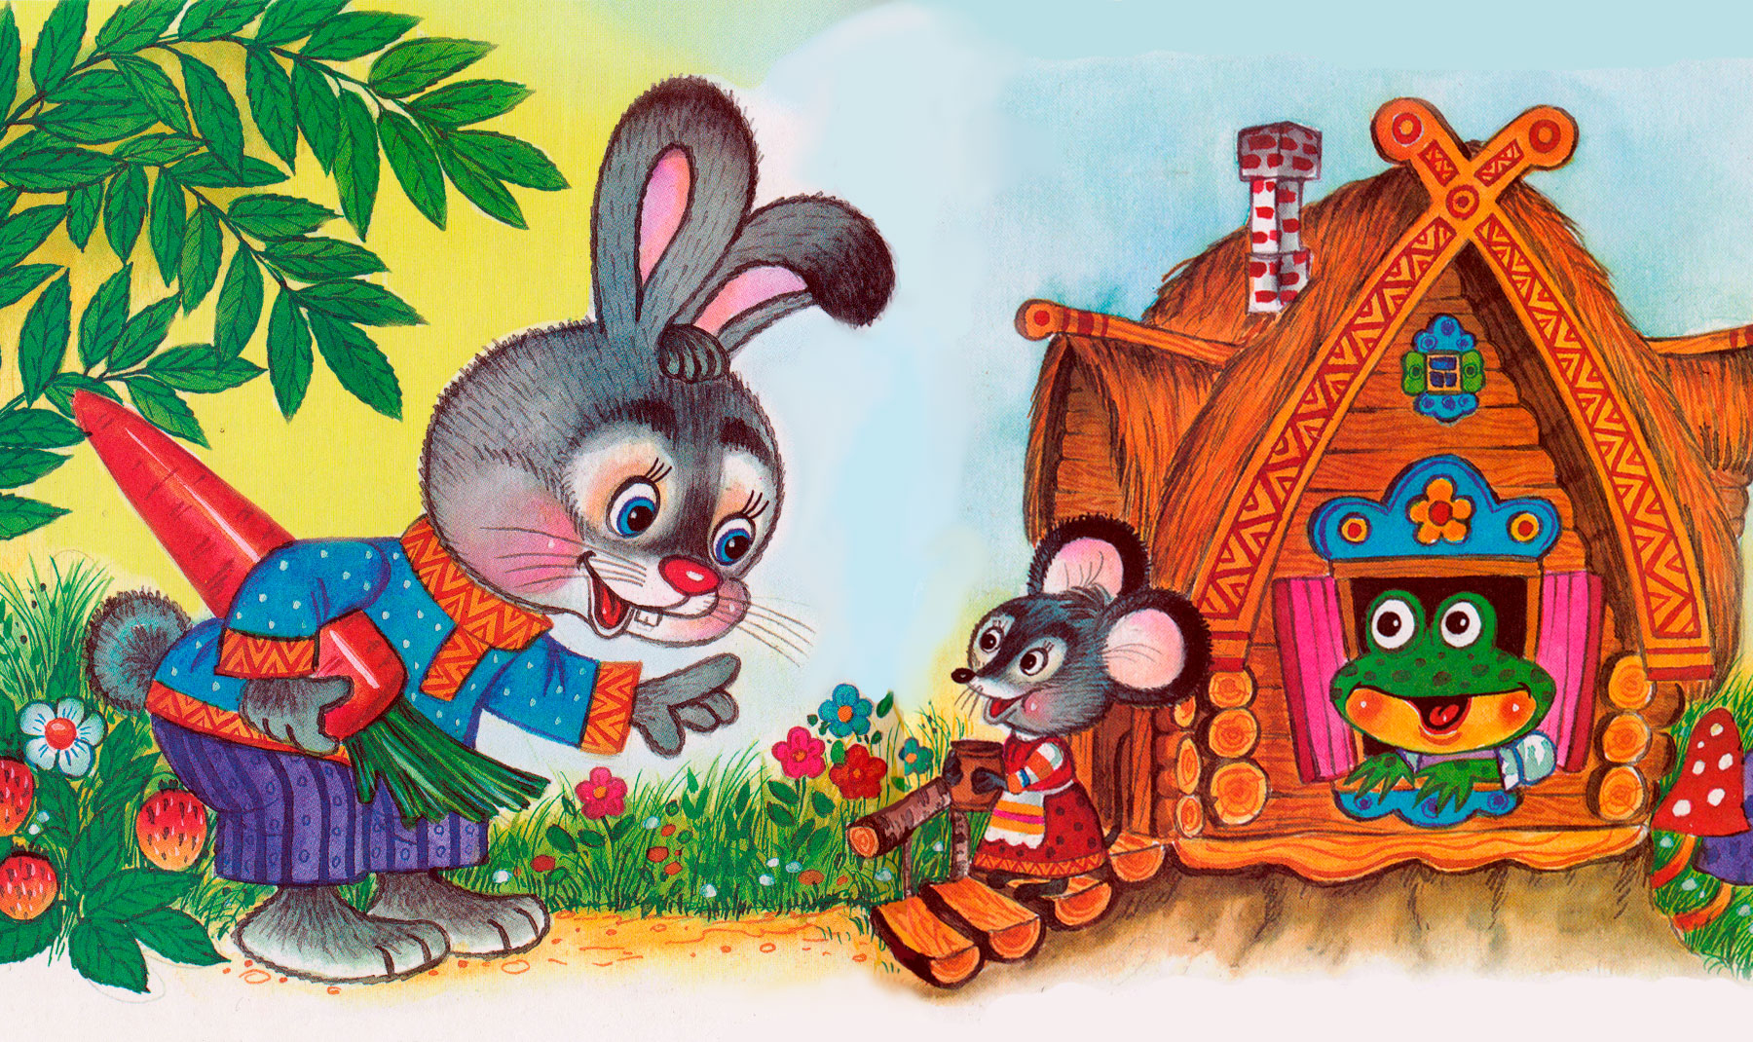
А кто это - в гору бегом, с горы кувырком? Зайчик.
А зайчик к нам не с пустыми лапками, что у него в корзине? Капуста и тарелочки. Только вот пока зайка бежал, и капуста и тарелочки перепутались. Надо разложить маленькие кочаны в маленькие тарелочки, а большие кочаны в большие тарелки. Чего больше - тарелок или кочанов капусты? (капусты) Правильно. Проходи, зайчик, в теремок.
А сколько теперь живёт зверей в теремке, давайте посчитаем - один, два, три. Ставим цифру 3 в верхнее окошко..

Slide 15
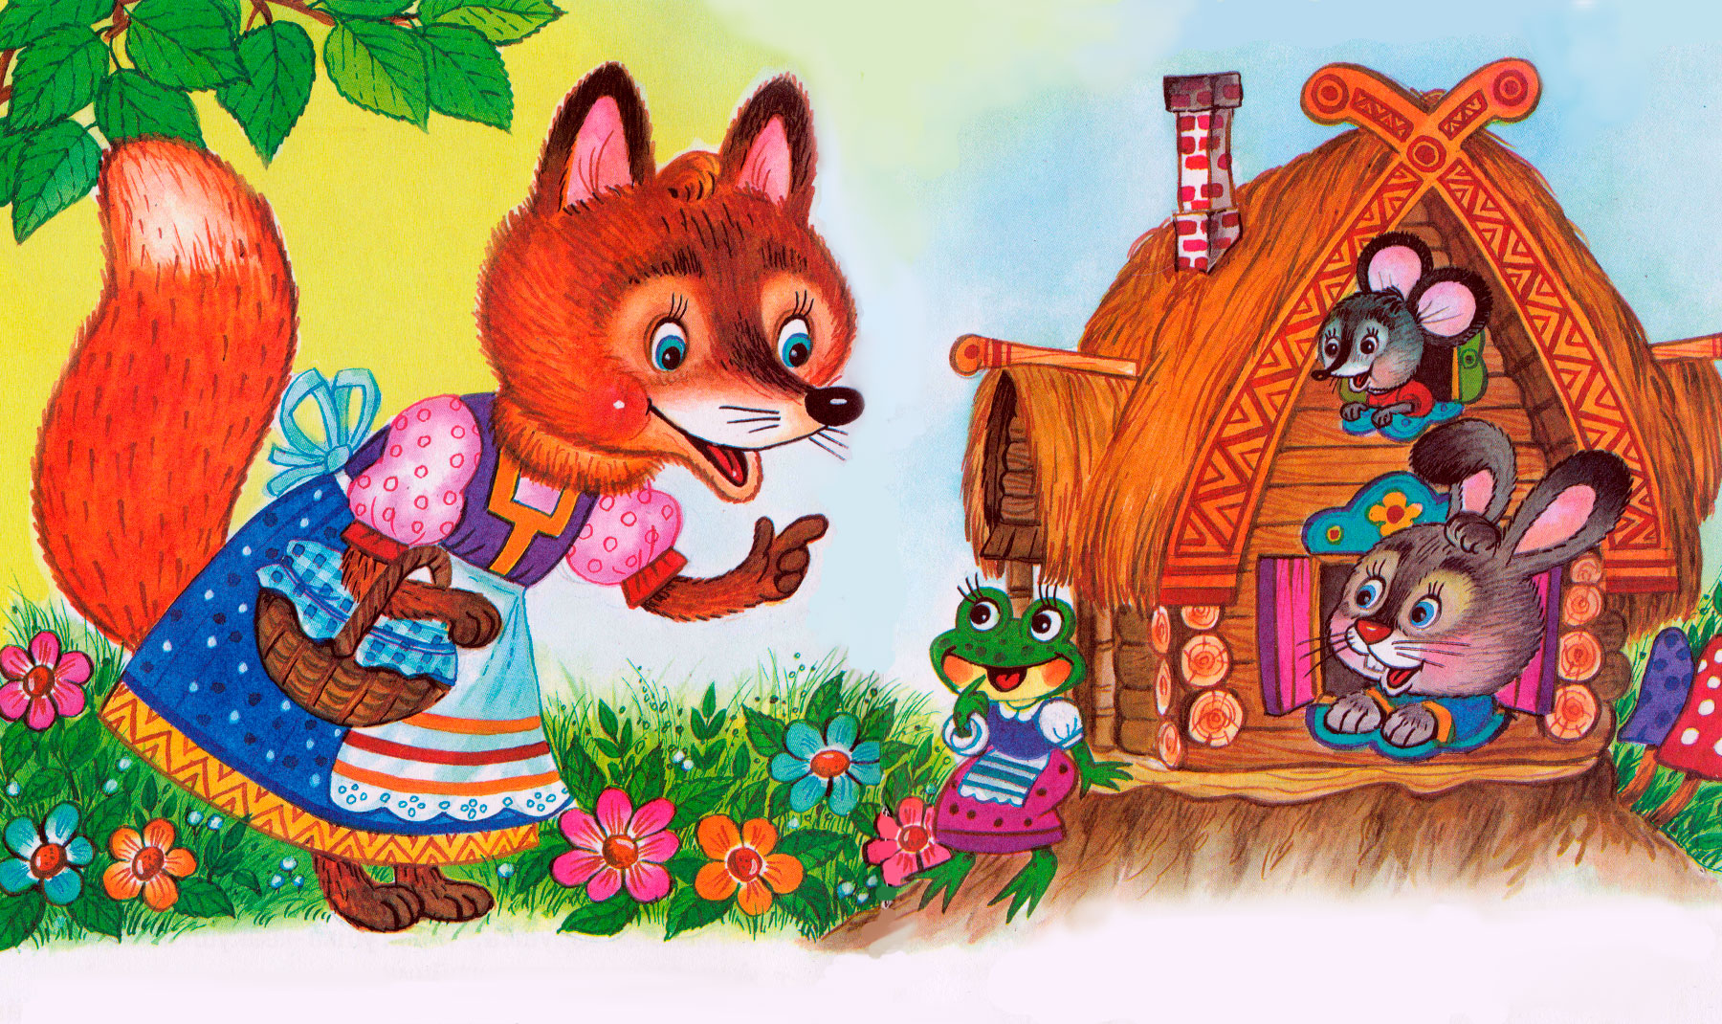
А кто же поселится ещё?
Рыжая- прерыжая,
Обманщица бесстыжая.
Удирает от неё косой,
А зовут её …лисой.
Лиса подошла и говорит: - Повстречались мне на пути три дерева, три елочки. Первая была низкая, вторая повыше, а третья самая высокая. (выложить деревья в ряд в соответствии с заданием). Пустим лису в теремок и посчитаем, сколько же зверей стало жить в нём? Один, два, три, четыре. Ставим цифру 4 в окошко над цифрой 1.

Slide 16
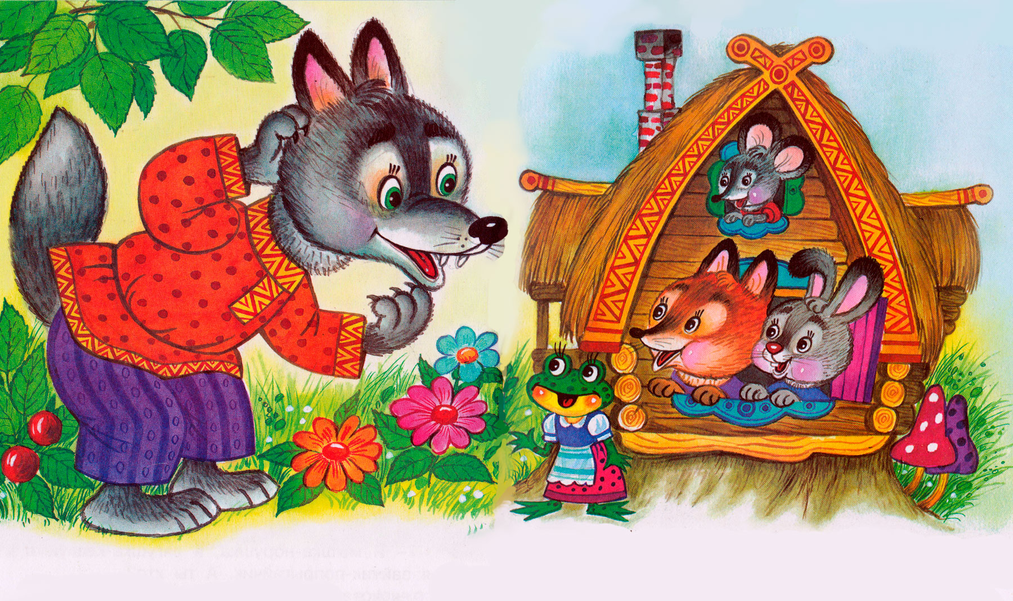
Отгадайте следующую загадку:
Зубы острые, как нож,
На собаку он похож.
Кто это? (волк)
А волк тоже не с пустыми лапами. Он принес грибов. Он нашел их на поляне. Какой формы поляна? Квадратной. Один гриб был в правом верхнем углу поляны, второй в нижнем левом углу, третий в верхнем левом, четвертый в правом нижнем углу, ну, а пятый - посередине поляны.
Проходи и ты, волчок, в теремок. Сколько теперь зверей живут в теремке? Пять. Ставим цифру 5 в окошко над крылечком.

Slide 17
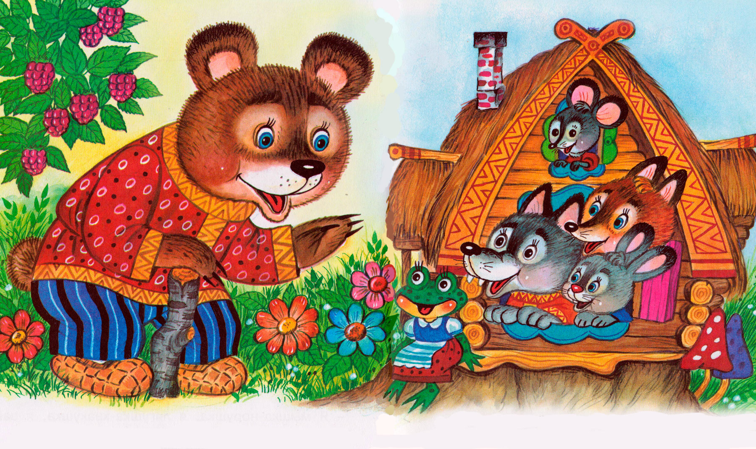
Все окошки заняты, теремок заселен. Но кто-то еще идет сюда:
Косолапый и мохнатый,
Греет он в берлоге лапы.
Ну, конечно же, медведь. Медведь увидел теремок, да как зарычит:
"Пустите меня в теремок!" А как вы думаете – медведь поместится в теремок? Нет. Почему? Медведь большой. А ещё почему? Окошек – 5, а зверей будет 6. Правильно. А какое число больше? 5 или 6?
Медведю не хватило окошечка. Но он не расстроился и вернулся в свою берлогу, которая находится где по отношению к дереву? Слева. А вверху сияет солнышко. Вот и сказочке конец.

Slide 18
Закончить наш мастер-класс мы хотели бы словами:
Математика – наука
Хороша и всем нужна,
Без нее прожить нам трудно,
Без нее нам жизнь сложна.
И хотя математика один из самых сложных предметов, но наши воспитанники не должны узнать об этом никогда, ведь наша цель – научить ребенка постигать математику с интересом и удовольствием. А достичь этого нам помогут любимые сказки.

